Slide 1
Random Walk
106022218林星學
106022116江瑞軒
106022213劉醇喆

Slide 2
一、動機與目的
在大一下的應用數學課程中，教授提到Random walk，因此讓我們聯想到布朗運動在巨觀上也像是在隨機漫步。
因此我們希望藉由這次期末報告，利用Python模擬出粒子在經過隨機碰撞後的軌跡。

Slide 3
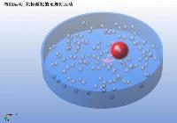
二、原理
布朗運動
布朗運動是1827年英國學者布朗發現的。他把花粉懸浮於水中，在顯微鏡下，觀察到花粉的懸浮粒子在水中作不停的、無規則運動，自然科學上稱這種運動叫布朗運動。花粉的布朗運動是因爲水分子從各方面不斷地撞擊花粉粒子，在每一瞬間花粉粒子在不同方向所受的力是不同的，因此它的運動方向每一瞬間也在改變，形成不停的無規則運動。

Slide 4

碰撞
我們假設每顆粒子質量相同，且碰撞都屬於彈性碰撞。
因此在我們模擬的兩顆粒子碰撞
平行連心線上速度交換。
垂直連心線上速度不變。

Slide 5
三、過程
我們最原先先不考慮碰撞，單純是一顆粒子在二維平面上360度隨機運動的情形。

Slide 6
最簡單的成功之後，我們加了碰撞與更多條件。
粒子個數、步數、空間大小、例子半徑都是
可變動的參數。
我們將每顆粒子的初速度符合常態分佈。

Slide 7
當粒子碰到我們先前預設的邊界時會以相
同速度反方向反彈。
粒子碰撞時平行連心線上速度交換。

Slide 8
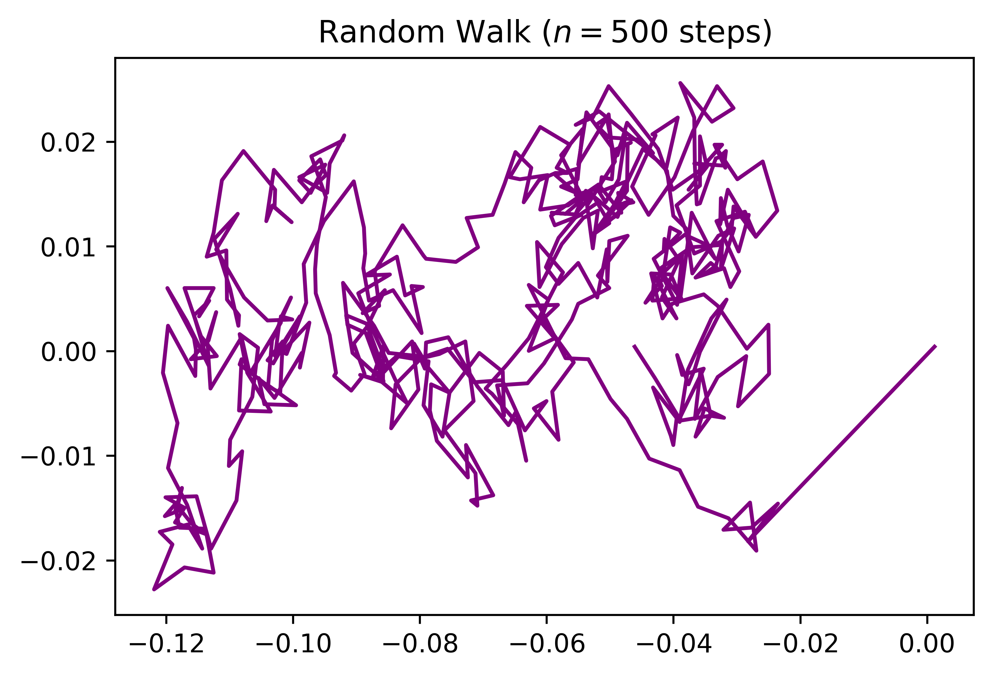
四、模擬結果
800顆

Slide 9
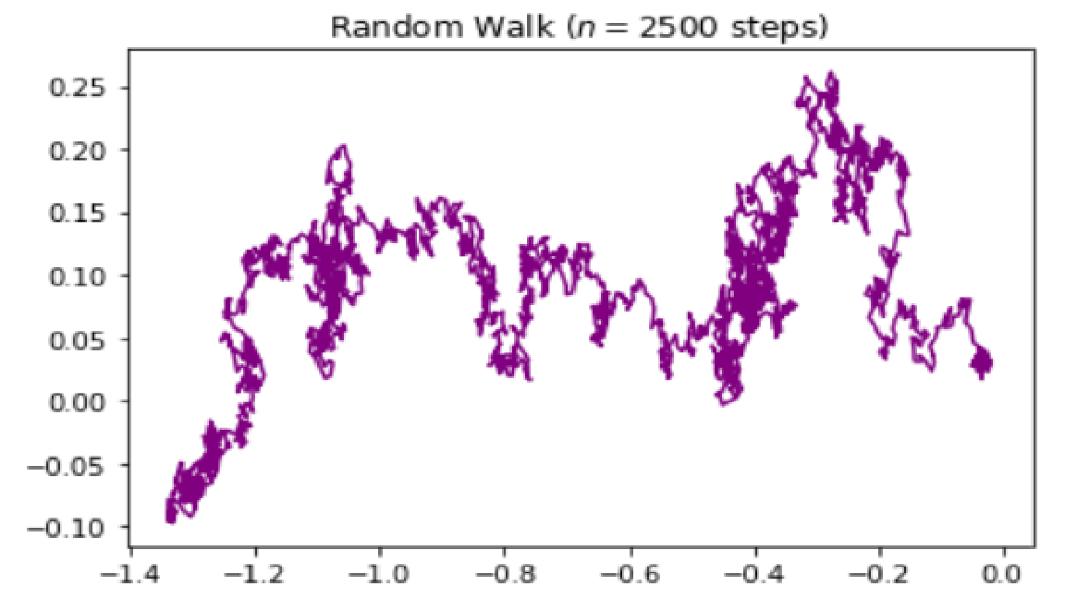
300顆

Slide 10
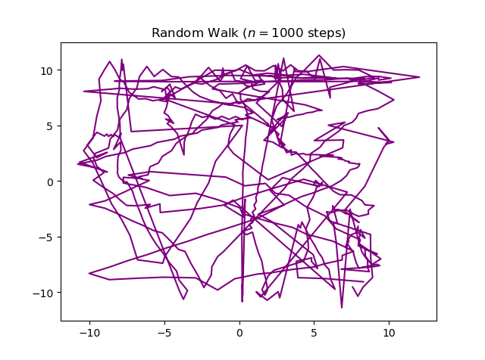
150顆

Slide 11
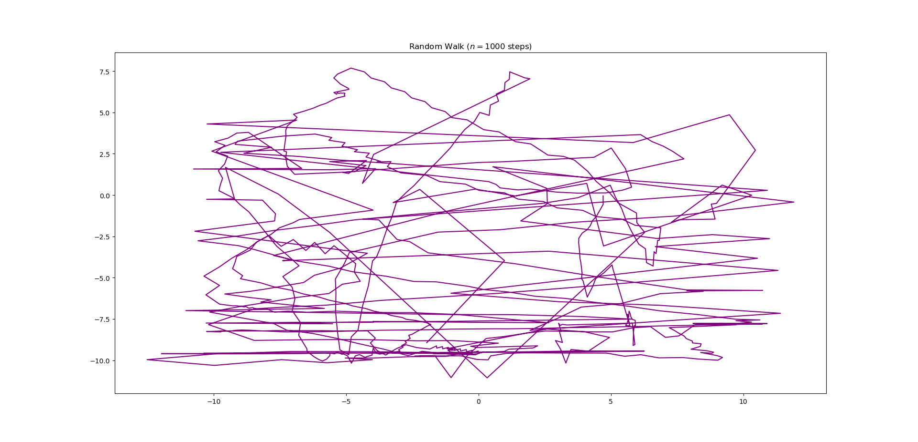
1000步150顆

Slide 12
謝謝觀賞!!

